Slide 1
BİL-218 Bilgisayar Organizasyonu
Doç. Dr. Ersin Elbaşı

Slide 2
Konular
Giriş
Komut çalıştırma özellikleri
Büyük register file kullanımı
Compiler tabanlı register optimizasyonu
RISC mimarisi
RISC pipelining
RISC ve CISC karşılaştırma

Slide 3
Giriş
Bilgisayar organizasyonu ve mimarisi alanında bilgisayarın tarihsel gelişiminde önemli yenilikler yapılmıştır.
Family concept: Farklı fiyat ve performansta aynı mimariye sahip bilgisayarlar üretilmiştir. İlk defa IBM tarafından 1964 yılında kullanılmıştır.
Mikroprogrammed control unit: 1951 yılında Wilkes tarafından önerilmiştir. Kontrol biriminin tasarım ve implementasyonunu kolaylaştırmıştır.
Cache memory: 1968 yılında ilk kez IBM tarafından kullanılmıştır. Günümüzde farklı seviyelerde, CPU içerisinde ve dışında kullanılmaktadır.

Slide 4
Giriş
Pipelining: Farklı komutların farklı aşamaları eş zamanlı çalıştırılır. Performans oluşturulan aşama sayısına bağlı olarak artmıştır.
Multiple processors: Çok sayıda farklı organizasyonu içerir. Birden fazla işlemci aynı işin farklı kısımlarını gerçekleştirebilir. Hafıza paylaşımı yapılabilir ve her CPU için farklı cache bellekler kullanılabilir.
RISC: CISC mimarisinin alternatifi olarak geliştirilmiştir. Temel özellikleri:
  Çok sayıda genel amaçlı register
  Register kullanımını optimize eden compiler
  Az sayıda ve basit komutlar
  Daha iyi pipeline performansı

Slide 5
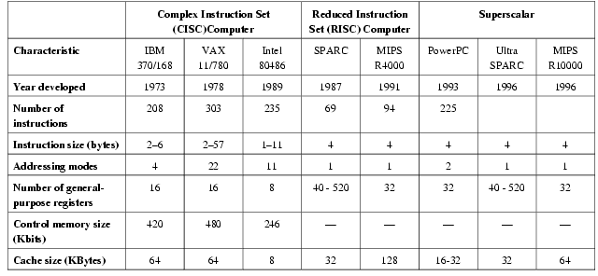
Giriş
RISC ve RISC olmayan makinelerin karşılaştırması.

Slide 6
Konular
Giriş
Komut çalıştırma özellikleri
Büyük register file kullanımı
Compiler tabanlı register optimizasyonu
RISC mimarisi
RISC pipelining
RISC ve CISC karşılaştırma

Slide 7
Komut çalıştırma özellikleri
Yüksek seviyeli dillerdeki (HLL-High Level Language) gelişmeler donanımdaki gelişmelerden çok daha hızlı gerçekleşmiştir.
Yüksek seviyeli dillerle bilgisayar mimarisi arasındaki fark (semantic gap) giderek artmıştır.
Bilgisayar mimarisinde bu açığı gidermek için daha karmaşık ve daha çok sayıda komutlar oluşturulmuştur.
Komutlardaki adresleme modlarının sayısı artırılmıştır.
Karmaşık komut kümeleri geliştirmenin amaçları:
  Compiler yazımını kolaylaştırmak,
  Mikrokod seviyesinde karmaşık komutlarla çalışma performansını artırmak,
  Yüksek seviyeli dilleri daha çok destekleyen komutlar geliştirmek,
olarak sıralanabilir.

Slide 8
Komut çalıştırma özellikleri
Karmaşık komut kümelerine sahip bilgisayarların (CISC-Complex Instruction Set Computer) performansını geliştirmek için çok sayıda teknik geliştirilmiştir.
Yüksek seviyeli dillerle yazılan programların CISC bilgisayarlarda çalışmaları analiz edilmiştir:
  Operations performed: CPU tarafından gerçekleştirilen işlemler ve hafıza erişimleri incelenmiştir,
  Operands used: kullanım frrekansları ve adresleme modları incelenmiştir,
  Execution sequencing: Kontrol ve pipeline organizasyonu incelenmiştir.
Yapılan tüm çalışmalarda programların çalışmaları sırasındaki dinamik sonuçlar alınmıştır.
Programların tümü yüksek seviyeli dillerle yazılmıştır.

Slide 9
Komut çalıştırma özellikleri
Operations
Atamalar (assignments) ağırlıklı olarak çalıştırılmaktadır.
  Data movement instructions
Şartlı atlama deyimleri sıklıkla kullanılmaktadır.
  if, loop, program akış kontrolü
Prosedür çağırma ve geri dönme komutları çok zaman harcamaktadır.
  call, return
Bazı HLL komutları çok sayıda makine komutu ile oluşturulmaktadır.

Slide 10
Komut çalıştırma özellikleri
Operations – devam
Tüm sonuçlar dinamik çalışmayla alınmıştır.
Dynamic occurence, programların dinamik olarak çalışması sırasındaki sıklıklarıdır,
Machine-instruction weighted, komutların çalışma sıklıkları ile compiler tarafından kendisi için oluşturulan makine komutu sayısının çarpımıdır.
Memory-reference weighted, komutların çalışma sıklıkları ile her komutun hafızaya erişim sıklığının çarpımıdır.
Dynamic Machine-Instruction Memory-Reference
Occurrence(%) Weighted (%) Weighted (%)
Pascal C Pascal C Pascal C
Assign 45 38 13 13 14 15
Loop 5 3 42 32 33 26
Call 15 12 31 33 44 45
If 29 43 11 21 7 13
Goto - 3 - - - -
Other 6 1 3 1 2 1

Slide 11
Komut çalıştırma özellikleri
Operands
Programlarda çalışma sırasında çoğunlukla lokal skalar değişkenler kullanılmaktadır.
Lokal değişkenlere erişim optimizasyonu yapılmalıdır.
Pascal (%) C (%) Average (%)
Integer constant 16 23 20
Scalar variable 58 53 55
Array/structure 26 24 25

Slide 12
Komut çalıştırma özellikleri
Procedure call/return
Procedure çağırmalarda parametre sayısı ve içiçe çağırma sayısı önemlidir.
Procedure’lerden %98’i 6’ dan az parametre göndermektedir.
Procedure’lerin %92’si 6’ dan az lokal değişken kullanmaktadır.

Slide 13
Komut çalıştırma özellikleri
Sonuçların değerlendirmesi
Yüksek seviyeli dilleri desteklemek için geliştirilen komut kümeleri çok etkili bir yöntem olmamıştır.
Bunun yerine çok zaman harcayan işlemlerin optimizasyonu daha uygundur.
Operandların saklanması için çok sayıda register oluşturulmalıdır.
Şartlı atlama ve procedure çağırma komutlarındaki pipeline performansının artırılması gereklidir.
Basit komut kümesine sahip bilgisayar (Reduced Instruction Set Computer) oluşturulmalıdır.

Slide 14
Konular
Giriş
Komut çalıştırma özellikleri
Büyük register file kullanımı
Compiler tabanlı register optimizasyonu
RISC mimarisi
RISC pipelining
RISC ve CISC karşılaştırma

Slide 15
Büyük register file kullanımı
Çok sık erişilen operand’ların register’larda saklanması gerekmektedir.
Yazılımla ve donanımla iki farklı yaklaşım kullanılarak register kullanımı maksimum yapılmaya çalışılmaktadır.
Donanım yaklaşımında register sayısı artırılmaktadır.
Daha fazla operand daha uzun süre register’larda tutulmakta ve performans artırılmaktadır.
Yazılım yaklaşımında ise compiler tarafından register kullanımı maksimum yapılır.
Böylece hafıza erişimi minimum yapılmaya çalışılır.
Procedure parametre gönderme ve sonuç alma işlemleride register’lar üzerinde yapılır.

Slide 16
Büyük register file kullanımı
Register windows
Procedure çağırma ve geri dönme işlemlerinde hafıza yerine register kullanılmalıdır.
Çok sayıda küçük register kümeleri kullanılır.
Her call işleminde register kümeleri arasında switch yapılır.
Her return işleminde bir önceki register kümesine switch yapılır.
Call/return işlemlerinde gönderilen ve alınan parametreler üstüste gelir.

Slide 17
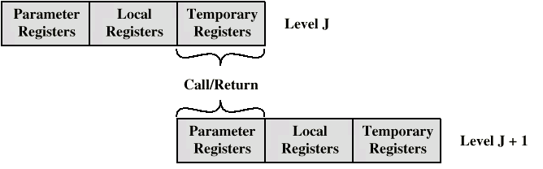
Büyük register file kullanımı
Register windows – devam
Parameter registers kısmına, gönderilen ve alınan operandlar yerleştirilir.
Local registers kısmında, procedure içindeki lokal değişkenler tutulur.

Slide 18
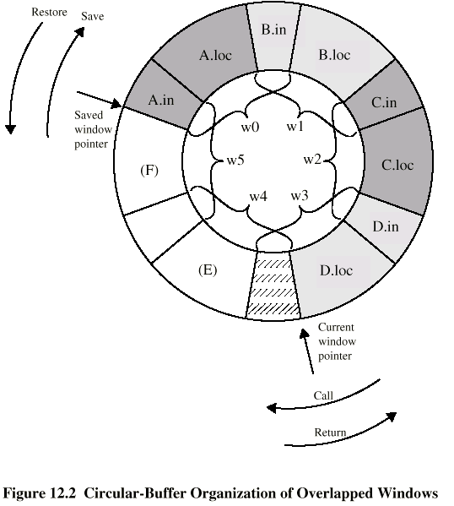
Büyük register file kullanımı
Register windows – devam
Register windows
yönteminde en son
geçilen procedure
işlemleri saklanır,
öncekiler hafızada tutulur.
Bunun için dairesel
buffer yapısı
(circular buffer
organization) kullanılır.

Slide 19
Büyük register file kullanımı
Register windows – devam
Her yeni call işleminde saat yönünde ilerlenir.
Her return işleminde saat yönünün tersine ilerlenir.
Tüm pencereler kullanıldığında bir interrupt üretilerek eski pencere hafızaya aktarılır.
Return işleminde ise hafızaya aktarılana dönünceye kadar hafızadan geri alma işlemi yapılmaz.

Slide 20
Büyük register file kullanımı
Global değişkenler
Compiler tarafından hafızaya yerleştirilir.
Sık erişilenler için etkili yöntem değildir.
CPU içinde global register kümesi oluşturulur ve global değişkenler burada tutulur.
Register optimizasyonu compiler tarafından yapılır.

Slide 21
Büyük register file kullanımı
Büyük register file ile önbellek karşılaştırması
Large Register File Cache
Tüm lokal skalar değişkenler Son kullanılan lokal skalar değişkenler
Tek değişken Hafıza bloğu
Global değişkenleri compiler yerleştirir Son kullanılan global değişkenler
Save/restore işlemi prosedüre bağlı Save/restore işlemini replacement algoritması yapar
Register adresleme Hafıza adresleme

Slide 22
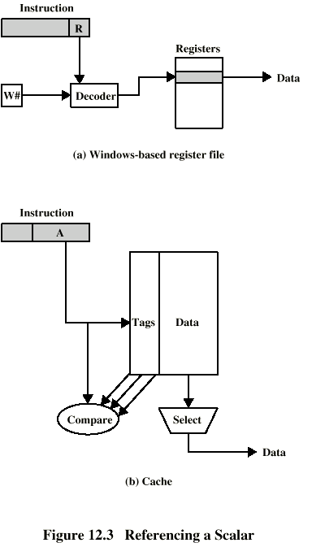
Büyük register file kullanımı
Skalar değişkenin seçilmesi
- Pencereler halinde register file -
- Önbellek -

Slide 23
Konular
Giriş
Komut çalıştırma özellikleri
Büyük register file kullanımı
Compiler tabanlı register optimizasyonu
RISC mimarisi
RISC pipelining
RISC ve CISC karşılaştırma

Slide 24
Compiler tabanlı register optimizasyonu
Register optimizasyonu compiler tarafından yapılır.
Compiler, operand’ları olabildiğince register’larda tutmaya çalışır.
Load/store komutlarının kullanım sayısını azaltmak amaçlanmıştır
Her değişkene sembolik register atanır daha sonra gerçek register’larla eşleştirilir.
Sembolik register’lardan eş zamanlı kullanılmayanlar aynı register’ı paylaşır.
Eş zamanlı kullanılan register sayısı gerçek register sayısından fazla ise bazı operand’lar hafızaya atanır.

Slide 25
Compiler tabanlı register optimizasyonu
Graph coloring
Her node bir sembolik register’ı gösterir.
Register kullanımı için zaman akışı belirlenir.
Komşu node’lar eş zamanlı kullanılan register’ları gösterir.
Komşu node’ların farklı renklerde boyanması gerekir.
Kullanılacak renk sayısı gerçek register sayısına eşittir.
Her renk bir gerçek register’ı gösterir.

Slide 26
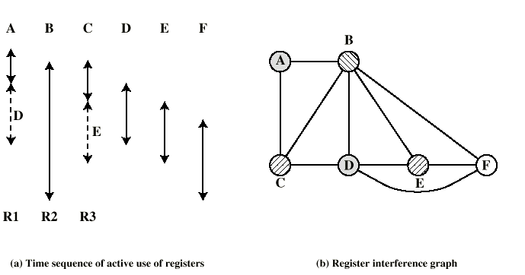
Compiler tabanlı register optimizasyonu
Graph coloring – devam
Şekilde F boyanamamıştır ve load/store yapılacaktır.

Slide 27
Konular
Giriş
Komut çalıştırma özellikleri
Büyük register file kullanımı
Compiler tabanlı register optimizasyonu
RISC mimarisi
RISC pipelining
RISC ve CISC karşılaştırma

Slide 28
RISC mimarisi
CISC mimarisinin kullanımı
Daha basit compiler geliştirilir.
  Karmaşık makine komutlarının çalıştırılması daha zordur.
  Pipeline optimizasyonu daha zordur.
Daha küçük programlar geliştirilir.
  Programlar hafızada daha az yer kaplar.
  Hafıza fiyatları düşmüştür.
  Çoğu makine komutu uzun opcode’a sahiptir, ancak register adresleme daha az bit gerektirir.
Programların çalışma hızı
  Kontrol birimi daha karmaşıktır.
  Mikroprogramlanmış kontrol birimi daha yavaş çalışır.
  Basit komutların çalışması uzun zaman alır.

Slide 29
RISC mimarisi
RISC mimarisinin karakteristik özellikleri
Her cycle’da bir komut çalıştırma
Register-register işlemleri (RISC mimarisi bir veya iki tane ADD komutuna sahiptir, CISC mimarisi 20-25 farklı ADD komutuna sahiptir)
Basit ve az sayıda adresleme modu
Basit komut formatları
Hardwired kontrol birimi (Mikroprogramlanmış kontrol birimi kullanılmaz)
Komutlar için mikrokod kullanılmaz
Sabit komut formatı
Daha karmaşık compiler
Interrupt’lara tepki süresi RISC mimarisinde daha iyidir.

Slide 30
RISC mimarisi
CISC ve RISC mimarisinin karşılaştırılması
RISC sabit komut uzunluğuna sahiptir (4 byte).
RISC az sayıda adresleme moduna sahiptir (5 ten az)
RISC indirect adresleme modu kullanmaz.
RISC mimarisinde aritmetik işlemlerde load/store işlemi yapılmaz.
RISC mimarisinde komutlarda birden fazla hafıza adresleme yapılmaz.
RISC mimarisinde integer register adresleme için 5 veya daha fazla bit kullanılır (en az 32 integer register).
RISC mimarisinde floating-point register adresleme için 4 veya daha fazla bit kullanılır (en az 16 integer register).
1-2 decode işlemi karmaşıklığını, 3-5 pipeline performansını, 6-7 compiler performansını belirler.

Slide 31
Konular
Giriş
Komut çalıştırma özellikleri
Büyük register file kullanımı
Compiler tabanlı register optimizasyonu
RISC mimarisi
RISC pipelining
RISC ve CISC karşılaştırma

Slide 32
RISC pipelining
Bir çok komut register-register adresleme yapar.
Instruction cycle 2 aşamalıdır.
  I: Instruction fetch
  E: Execute (register’larla ALU işlemi yapılır)
Load/store için 3 aşamalıdır.
  I: Instruction fetch
  E: Execute (ALU ile hafıza adresi hesaplanır)
  D: Memory (Register-to-memory, memory-to-register işlemi yapılır)

Slide 33
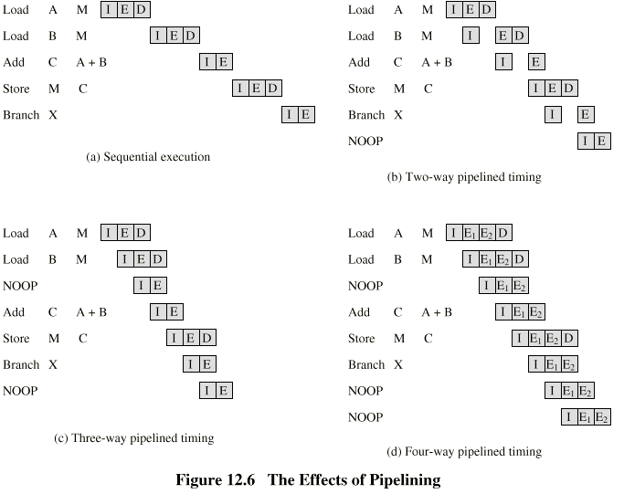
RISC pipelining
Pipeline olmadan ve 2 (tek port), 3 (iki port), 4 aşamalı pipeline ile çalışma.
Tek porta sahip hafızada E, D aynı anda çalışmaz.
NOOP devre karmaşıklığını azaltır.
E aşaması register
okuma (E1) ve
ALU işlemi+register
yazma (E2) olarak
parçalanabilir.

Slide 34
RISC pipelining
Pipeline optimizasyonu
Data ve branch bağımlılığı pipeline performasını düşürür.
Delayed branch ile komutların çalışma sırası yeniden düzenlenir.
Delayed branch ile branch komutunun sonucu belli olana kadar bağımsız komutlar çalıştırılır.

Slide 35
RISC pipelining
Delayed branch
Address Normal branch Delayed branch Optimized delayed branch
100 LOAD X, rA LOAD X, rA LOAD X, rA
101 ADD 1, rA ADD 1, rA JUMP 105
102 JUMP 105 JUMP 105 ADD 1, rA
103 ADD rA, rB NOOP ADD rA, rB
104 SUB rC, rB ADD rA, rB SUB rC, rB
105 STORE rA, Z SUB rC, rB STORE rA, Z
106 STORE rA, Z

Slide 36
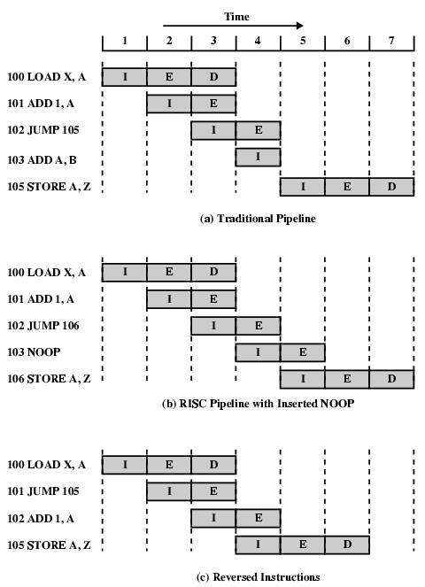
RISC pipelining
Delayed branch
rA → A
rB → B
rC → C

Slide 37
Konular
Giriş
Komut çalıştırma özellikleri
Büyük register file kullanımı
Compiler tabanlı register optimizasyonu
RISC mimarisi
RISC pipelining
RISC ve CISC karşılaştırma

Slide 38
RISC ve CISC karşılaştırma
Uzun yıllar bilgisayar mimarisinde ve organizasyonunda aşağıdaki geliştirmeler yapılmıştır:
  İşlemci karmaşıklığı
  Daha çok komut
  Daha çok adresleme modu
  Daha çok özel amaçlı register’lar
RISC mimarisi bu gelişmeleri tamamıyla tersine çevirmiştir ve daha basit işlemci tasarımını ön plana çıkarmıştır.
Ancak günümüzde RISC ve CISC mimarileri birbirlerinden bazı özelliklerini alarak gelişmeye devam etmektedirler.
RISC mimarisi giderek karmaşıklaşmakta, CISC mimarisi ise daha çok register kullanmaktadır.

Slide 39
RISC ve CISC karşılaştırma
RISC ve CISC mimarilerini karşılaştırmak için çok sayıda çalışma yapılmıştır.
Karşılaştırmalarda aşağıdaki problemler vardır:
  Birbirinin dengi olan RISC ve CISC makine olmadığı için yaşam süresindeki kullanım maliyeti, teknoloji seviyesi, devre karmaşıklığı, compiler karmaşıklığı ve işletim sistemi desteği konularında karşılaştırma yeterince yapılamamaktadır.
  Kabul edilen bir test programı yoktur, performans programlara göre değişebilmektedir.
  Ticari olarak üretilen RISC makineler CISC özelliklerinede sahiptir ve ticari CISC makineyle karşılaştırılması zordur.
  Teknolojideki gelişmeler sonucunda RISC makinelerde giderek karmaşık hale gelmiştir.

